Slide 1
C++ Yapısı
Giriş-Çıkış Komutları
Döngü Komutları
Yard.Doç.Dr. Cihad DEMİRLİ
Sunu İçeriği Kaynağı:
Vatansever, F. (2010). Algoritma Geliştirme ve Programlamaya Giriş, (7. Baskı), Seçkin Yayıncılık, Ankara.
Prentice Hall,Inc. (2000). C++.
www.cagataycebi.com

Slide 2
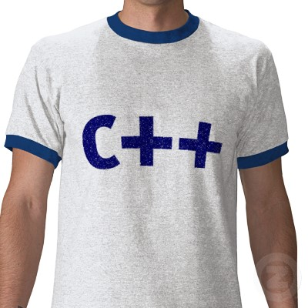
C++ Dilinin Gelişimi
Bell Lab.
1979, Bjarne Stroustrup
1980, “C with classes”
1985, “C++”
Nesne yönelimli

Slide 3
C++ Program Geliştirme Çevresi
C++ programlarının aşamaları:
  Edit
  Preprocess
  Compile
  Link
  Load
  Execute
Editor
Program editörde oluşturulur ve disk içerisinde depolanır.
Disk
Preprocessor
Disk
Önişlemci program kodlarını işler.
Compiler
Derleyici nesne kodlarını oluşturur ve disk içerisinde depolar.
Disk
Linker nesne kodlarını kütüphaneler ile bağlantılar ve disk üzerinde depolar.
Linker
Disk
Birincil Hafıza
Loader
Yükleyici programı hafızadan ortaya çıkarır.
Disk
.
.
.
.
.
.
Birincil Hafıza
CPU
CPU her bir talimatı alır, yürütür ve muhtemel yeni veri değerlerini programı yürüterek depolar.
.
.
.
.
.
.
Kaynak: Prentice Hall,Inc. 2000

Slide 4

C++ Temel Özellikleri
Nesne yönelimli
C programlama dilinin özellikleri
Program yazımı bloklar halinde
Bloklarda { } parantezlerinin kullanımı
Komutların aynı ya da alt satırlara yazılması
Komut satırlarının ; ile bitirilmesi (blok başlatan komutlar dışında)
Tüm değişkenlerin ve veri tiplerinin bildirilmesi
Kullanılacak komutların bulunduğu kütüphanelerin çağrılması

Slide 5

Program Başlığı
Program ile ilgili başlığı ya da açıklamaları içeren ifadelerdir.
/* açıklama ya da başlık */ [birden fazla satır]
// açıklama ya da başlık [tek satır]

Slide 6
Tanımlama ve Bildirimler
Önişlemci komutları, değişken ve veri yapıları bildirimleri
Önişlemci | Görevi
# veya ## | Alfasayısal verileri yönetmek
#define | Değişken/sabit tanımlama
#error | Hata mesajı gösterme
#if, #else,#endif… | Koşul operatörleri
#inculde | Başka dosyanın içeriğini ekleme
#undef | Değişken/sabit tanımını kaldırma

Slide 7

include
Kütüphane dosyalarının bildirilmesi
Kullanım şekli;
  #include < kütüphane_adi>
Kütüphane | İçerik | Kullanım
iostream | Temel işlemler ve ekran komutları | #include <iostream.h>
cmath | Matematiksel işlemler
vectors | Dizi işlemleri | #include <iostream>
windows | Win uygulamaları
new | Dinamik bellek kullanımı | #include <iostream> using namespace std;
complex | Karmaşık sayı işlemleri
algorithms | Eleman dizileri fonksiyonları
limits | Sayısal sınırlar

Slide 8

define ve undef
define; ifadelerin ve sabitlerin, sembolik bir isme aktarılmasını sağlayan önişlemci komutudur.
#define sembolik_isim eşdeğer_ifade
undef; define ile tanımlanmış ifade ve sabitleri iptal eden önişlemci komutudur.
#undef sembolik_isim

Slide 9

typedef
Temel veri tipleri cinsinden özel veri tiplerini tanımlamak için kullanılır.
typedef temel_veri_tipindeki_eşdeğer özel_veri_tipi_adi;

Slide 10

struct
Veri/kayıt alanı oluşturmak için kullanılır.
struct veri_alani_adi {
veri_tipi_1 veri_alt_alani_1;
veri_tipi_2 veri_alt_alani_2;
…………………………….
veri_tipi_n veri_alt_alani_n;
} veri_alani_degiskenleri;

Slide 11

enum
Belli aralıktaki veya belirli değerleri alabilen sıralama tiplerini tanımlamak için kullanılır.
enum siralama_tipi_adi { degerler} degiskenler;

Slide 12

const
Sabitleri tanımlamak için kullanılır.
Başlangıç değer ataması yapılabilir.
const veri_tipi sabit_adi;
const veri_tipi sabit_adi= degeri;

Slide 13

Değişken tipi
Tüm değişkenler kullanılacakları yere göre genel veya yerel olarak bildirilmelidirler.
veri_tipi degisken_adi;

Slide 14
Alt Program Bölümü
Bazı fonksiyonların bulunduğu alt program kısmıdır.
fonksiyon_veri_tipi fonksiyon_adi (parametreler)
{
yerel_tanimlamalar_ve_bildirimler ;
……………………………………………………. ;
……………………………………………………. ;
……………………………………………………. ;
}

Slide 15
Ana Program Bölümü
Temel işlem ve kontrollerinin bulunduğu ana program kısmıdır.
veri_tipi main()
{
……………………………………….. ;
……………………………………….. ;
……………………………………….. ;
}

Slide 16
Operatörler
Operatör | Anlamı | Operatör | Anlamı
Matematiksel |  | Karşılaştırma
* | Çarpma | == | Eşittir
/ | Bölme | != | Eşit değildir
+ | Toplama | < | Küçüktür
- | Çıkarma | > | Büyüktür
. | Ondalık ayracı | <= | Küçük eşittir
% | Mod alma | >= | Büyük eşittir
++ | Artırma | Mantıksal
-- | Azaltma | ! | Değil
+= | Toplam ve aktar | && | Ve
-= | Çıkar ve aktar | || | Veya
*= | Çarp ve aktar | Genel
/ | Böl ve aktar | = | Aktarma
Alfasayısal |  | ( ) | Parantez
+ | Birleştirme | Genel olarak kullanılan operatörler verilmiştir.

Slide 17
Giriş Komutları cin
Temel giriş komutudur.
  cin >> degisken ;
  cin >> degisken1 >> degisken2 >> degiskenN;
  cin.bicim_ayari;
Biçim ifadesi | Anlamı
boolalpha | Alfasayısal mantıksal değer kullan
noboolalpha | Sayısal mantıksal değer kullan
skipws | Özel karakterleri (boşluk, tab..)atla
noskipws | Özel karakterleri atlama
ws | İlgili konumdaki özel karakteri iptal et
dec | 10 tabanını kullan
hex | 16 tabanını kullan
oct | 8 tabanını kullan

Slide 18
Giriş Komutları get ve getline
get; klavyeden tek karakter okuyarak ilgili değişkene aktarır.
    cin.get (degisken);
getline; klavyeden belirtilen uzunluğa kadar karakter dizisi okur.
    cin.getline (degisken, uzunluk);

Slide 19
Çıkış Komutları cout
Temel çıkış komutudur.
  cout <<degisken ;
  cout << “ifade”;
  cout << bicimleyici << degisken ;
  Sonlandırıcı biçimleyicileri
Biçimleyici | Görevi
endl | Satırı sonlandır ve yeni satır başı yap
ends | “null” (\0) karakteri ekle

Slide 20
Çıkış Komutları cout
  Hizalama biçimleyicileri
  Çıkış alanı biçimleyicileri
Biçimleyici | Görevi
internal | İlgili konuma karakter ekleyerek alanı hizalama
left | Sola hizalama
right | Sağa hizalama
Biçimleyici | Görevi
width(n) | Min çıkış alanını ayarla
setw(n) | Min çıkış alanını ayarla
setfill(‘x’) | Çıkış alanındaki boş kalan yerlere doldurulacak karakteri ayarla

Slide 21
Çıkış Komutları cout
  Gösterim biçimleyicileri
Biçimleyici | Görevi
boolalpha | Mantıksal alfasayısal değer göster
noboolalpha | Mantıksal sayısal değer göster
showbase | Sayısal taban önekini göster
noshowbase | Sayısal taban önekini gösterme
showpoint | Ondalık noktasını göster
noshowpoint | Ondalık noktasını gösterme
showpos | Pozitif işaretini göster
noshowpos | Pozitif işaretini gösterme
skipws | Özel karakteri atla
noskipws | Özle karakteri atlama
uppercase | Büyük harfe dönüştür
nouppercase | Büyük harfe dönüştürme

Slide 22
Çıkış Komutları cout
  Sayısal taban biçimleyicileri
  Kayan nokta biçimleyicileri
Biçimleyici | Görevi
dec | 10 tabanı
hex | 16 tabanı
oct | 8 tabanı
setbase(taban) | Taban ayarla
Biçimleyici | Görevi
fixed | Sabit noktalı gösterim kullan
scientific | Bilimsel gösterim kullan
setprecision(n) | Ondalık basamak sayısını ayarla

Slide 23
Çıkış Komutları cout
  C’de yer alıp C++’da da kullanılabilen çıkış biçimleyicileri
Biçimleyici | Görevi
\n | İmleci bir alt satıra geçir
\r | İmlecin bulunduğun satırın başına gel
\b | İmleci bir sütun geri getir
\a | Zil (beep) sesi ver
\t | Yatay tab yap
\v | Düşey tab yap
\f | Yazıcı için yeni sayfa başı yap
\\ | \
\” | “
\’ | ‘
\? | ?
\ddd | 8 tabanındaki sayının ASCII karşılığı
\xddd | 16 tabanındaki sayının ASCII karşılığı
\0 | NULL

Slide 24
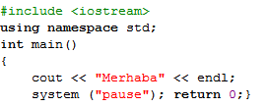
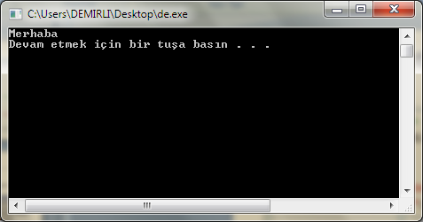
Çıkış Komutları (Örnek 1) cout

Slide 25
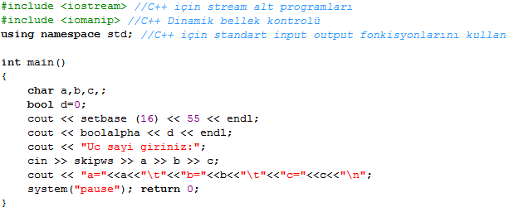
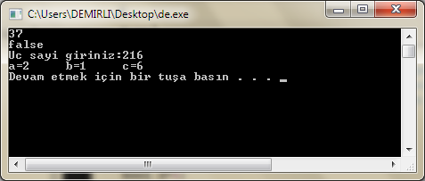
Giriş – Çıkış Komutu (Örnek 2) cin ve cout

Slide 26
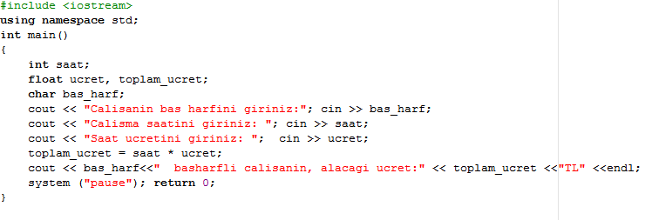
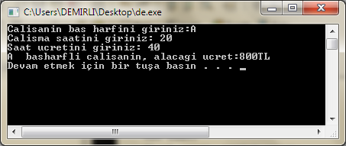
Giriş – Çıkış Komutu (Örnek 3) cin ve cout

Slide 27
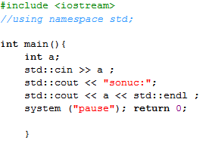
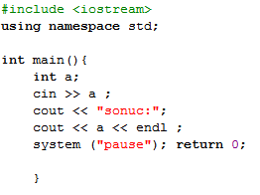
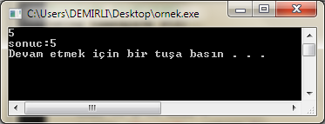
Kapsam Çözümleyici Operatör ::

Slide 28
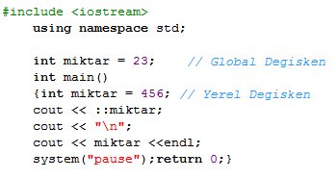
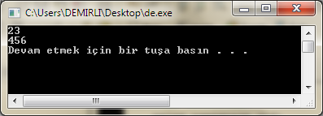
Kapsam Çözümleyici Operatör ::

Slide 29
Döngü Komutları
Tekrarlı ya da ardışıl işlemlerin yapılmasını sağlarlar.
Üç grupta değerlendirilebilirler;
  Sayıcılı döngü: Döngü işlemi bir sayaca bağlı
  Ön koşullu döngü: Döngü işlemi koşullara bağlı (öncesinde kontrol)
  Son koşullu döngü: Döngü işlemi koşullara bağlı (sonunda kontrol)

Slide 30
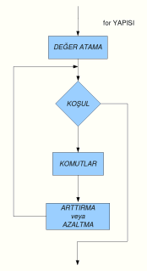
Döngü Komutları for
for ( tip baslangic_degeri ; kosul; artim)
{
…………………
…………………
}
Tek komut satırı için {…} açmaya gerek
yoktur
Koşul sağlandığı sürece döngü

Slide 31
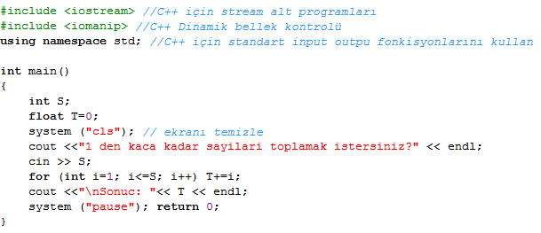
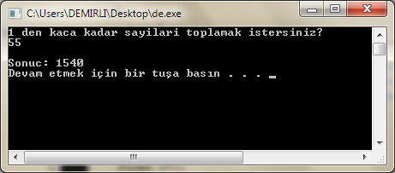
Döngü Komutları (Örnek 4) for

Slide 32
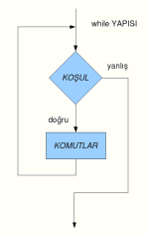
Döngü Komutları while
while ( kosul)
{
…………………
…………………
}
Tek komut satırı için {…} açmaya gerek
yoktur
Koşul sağlandığı sürece döngü

Slide 33
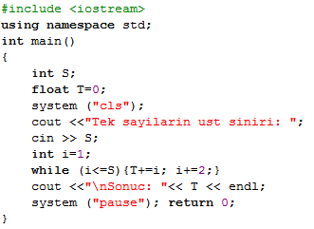
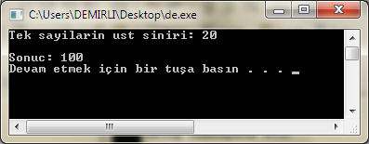
Döngü Komutları (Örnek 5) while

Slide 34
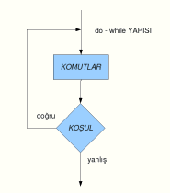
Döngü Komutları do - while
do {
…………………
…………………
} while ( kosul);
Tek komut satırı için {…} açmaya gerek
yoktur
Koşul sağlandığı sürece döngü
işlemler en az bir kere gerçekleşir…

Slide 35
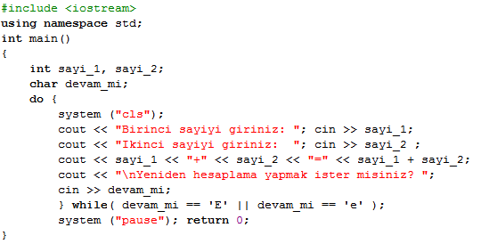
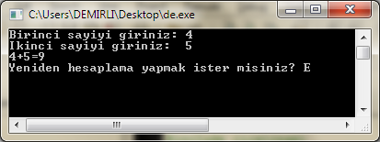
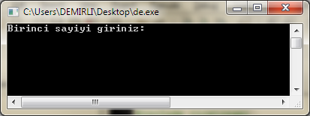
Döngü Komutları (Örnek 6) do - while

Slide 36
devam edecek…

